Slide 1

ỦY BAN NHÂN DÂN QUẬN LONG BIÊN
TRƯỜNG MẦM NON HOA TRẠNG NGUYÊN
Giáo án
LĨNH VỰC: PHÁT TRIỂN NHẬN THỨC
Đề tài: Tìm hiểu về đồ dùng để ăn – uống
Độ tuổi: 4 - 5 tuổi
Thời gian: 25 - 30 phút
Người dạy: Dương Thị Thu Trang

Slide 2

Cô và trẻ hát:
“Nhà của tôi”

Slide 3
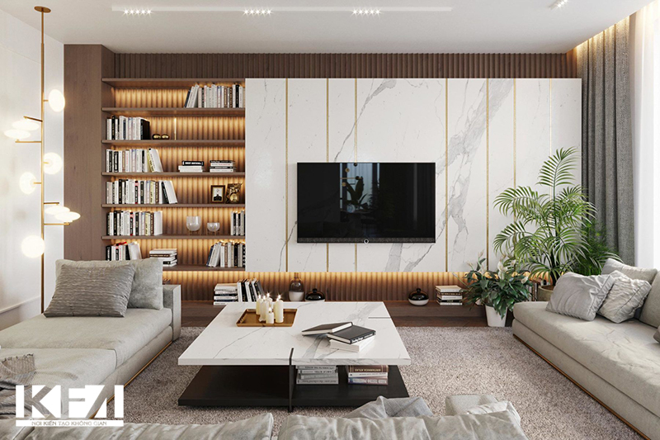
PHÒNG KHÁCH

Slide 4
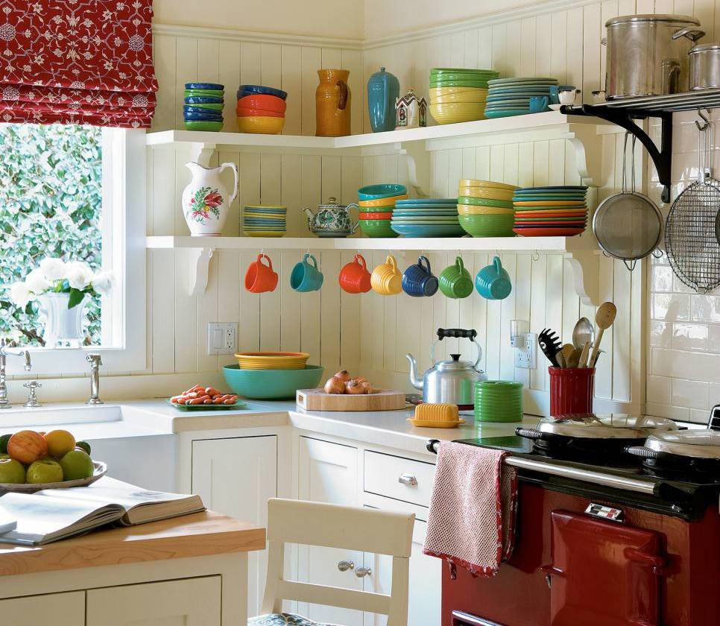
NHÀ BẾP

Slide 5
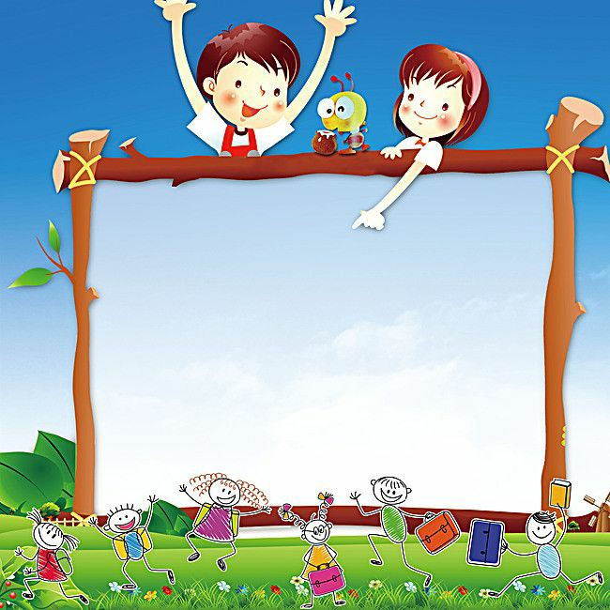
Tìm hiểu đồ dùng để ăn

Slide 6
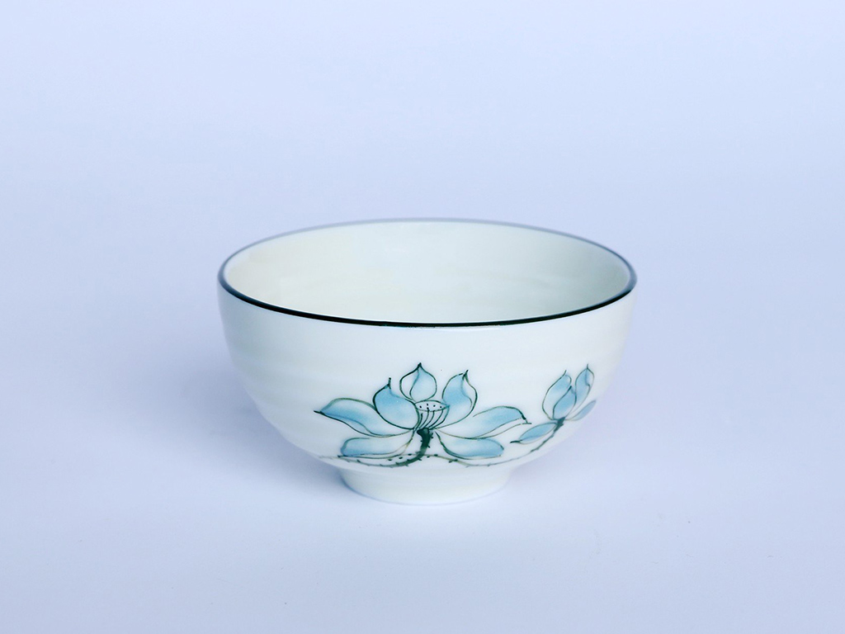

Slide 7
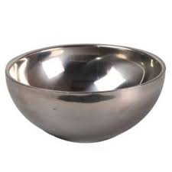
Bát SỨ
Bát INOX

Slide 8
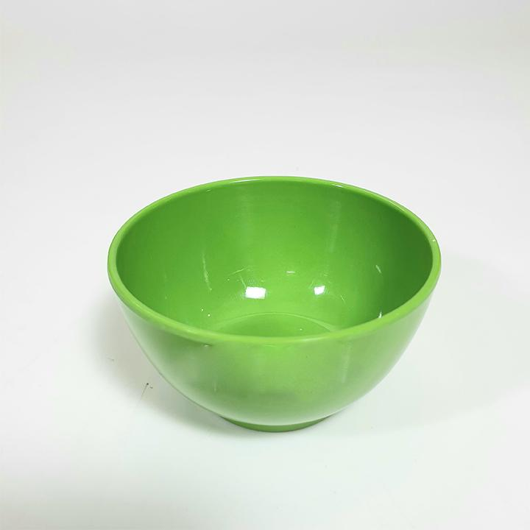
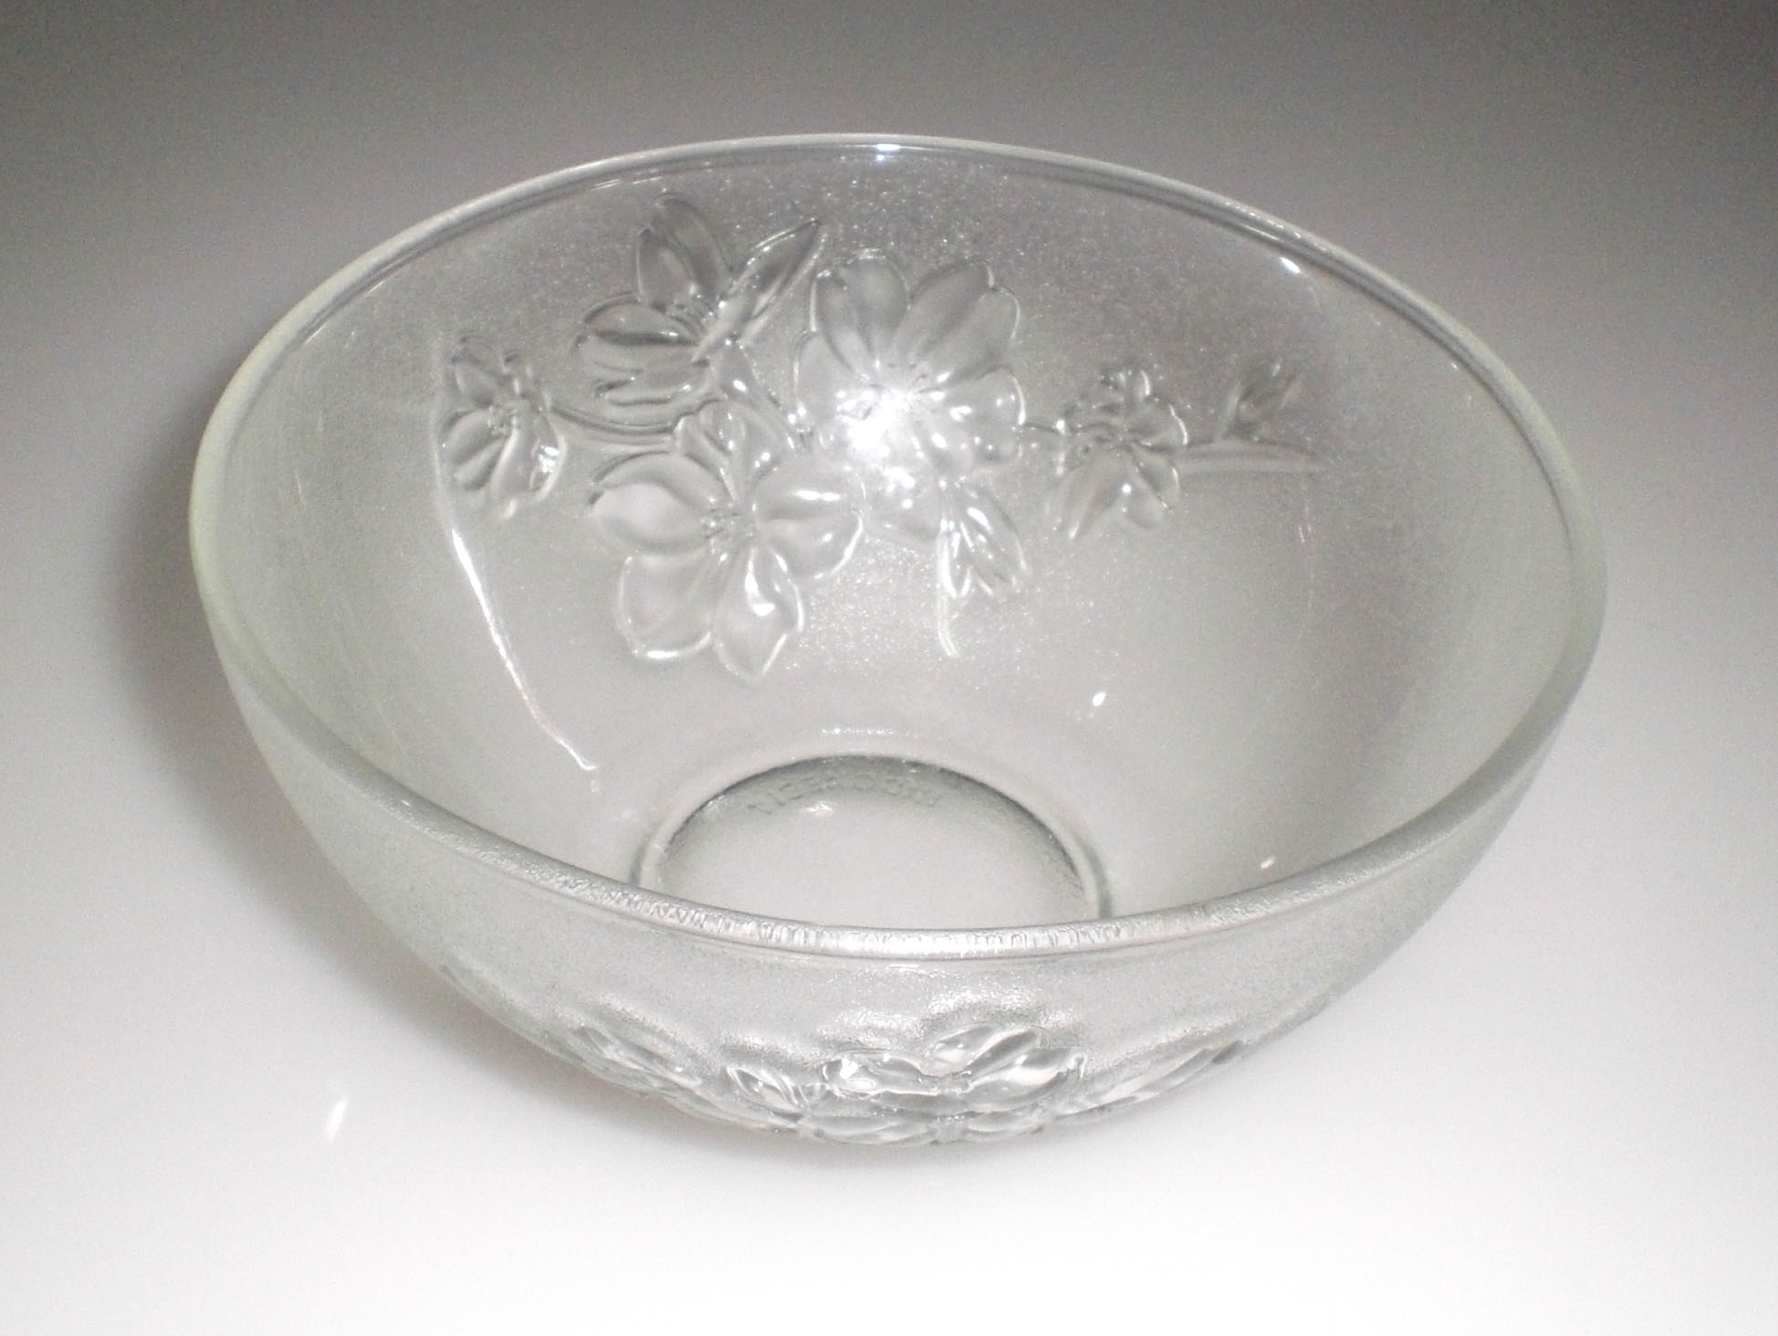
Bát NHỰA
Bát THỦY TINH

Slide 9

Ngoài bát ra, còn có đồ dùng nào dùng để ăn nữa không?

Slide 10
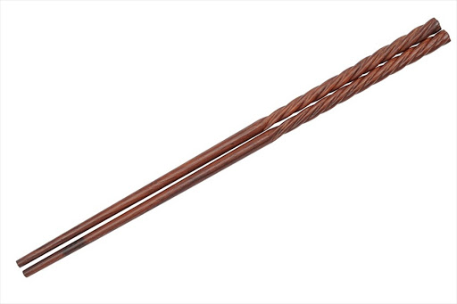
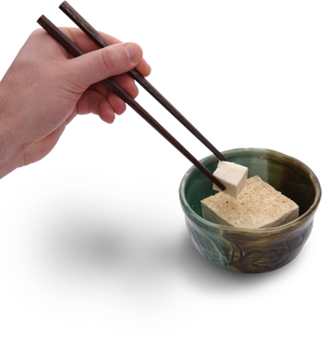
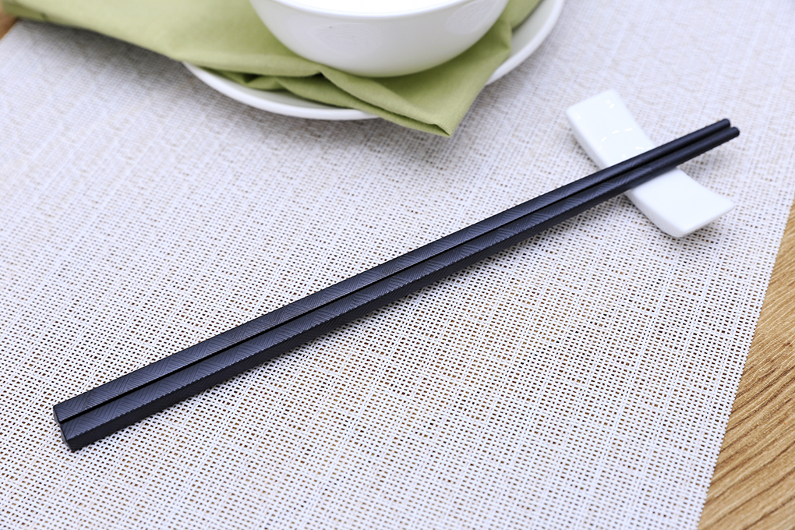
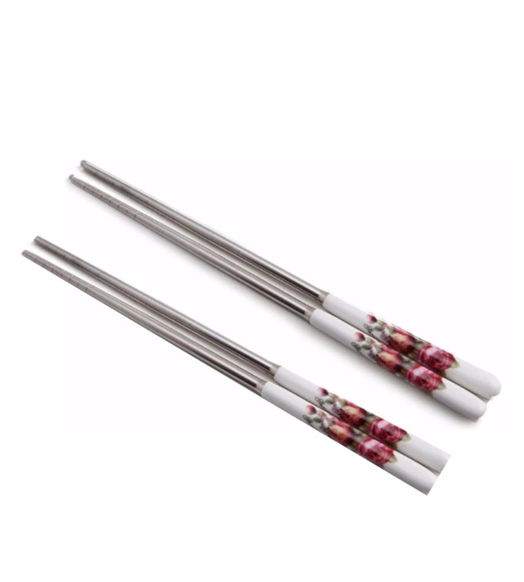
Mở rộng

Slide 11
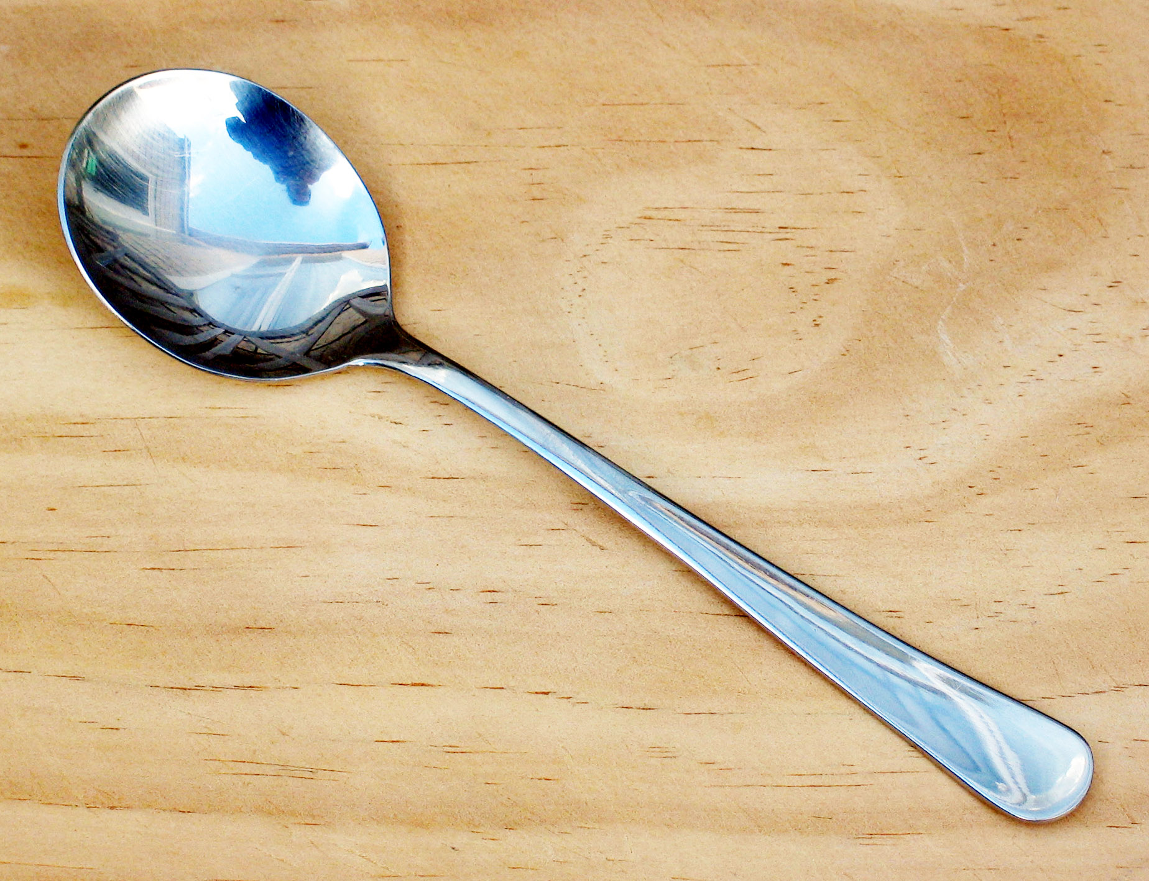

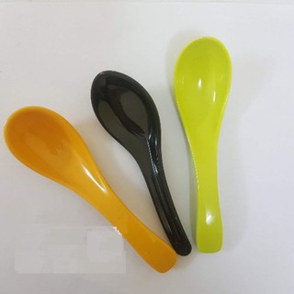
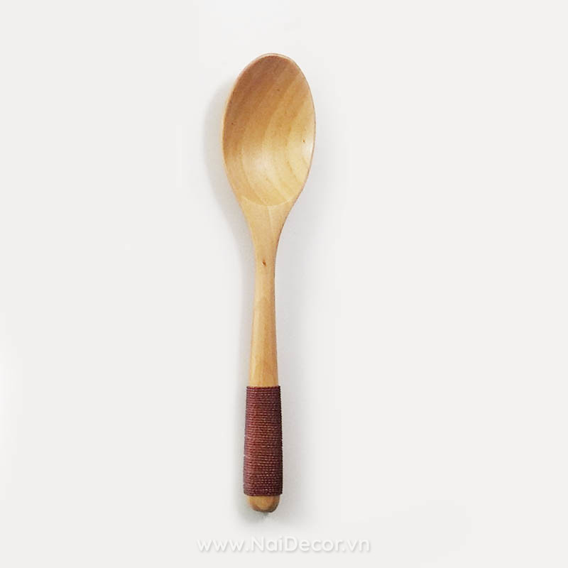

Slide 12
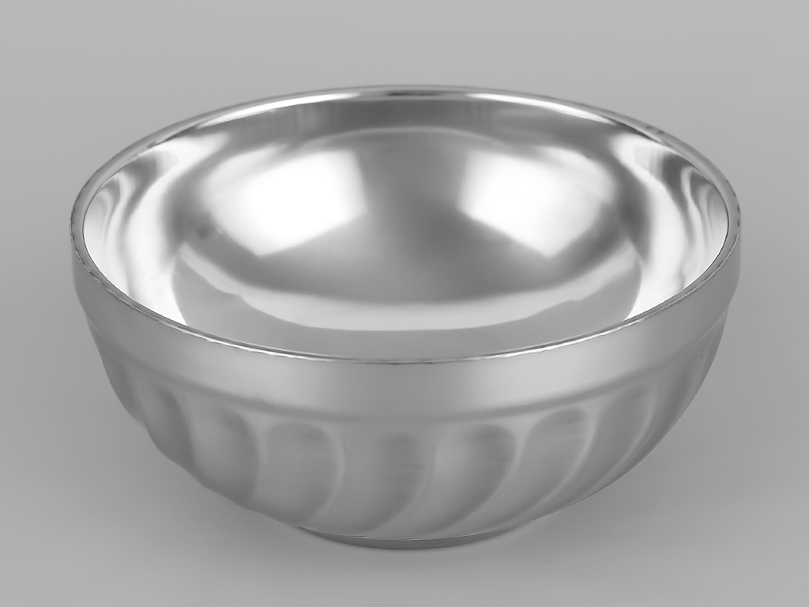
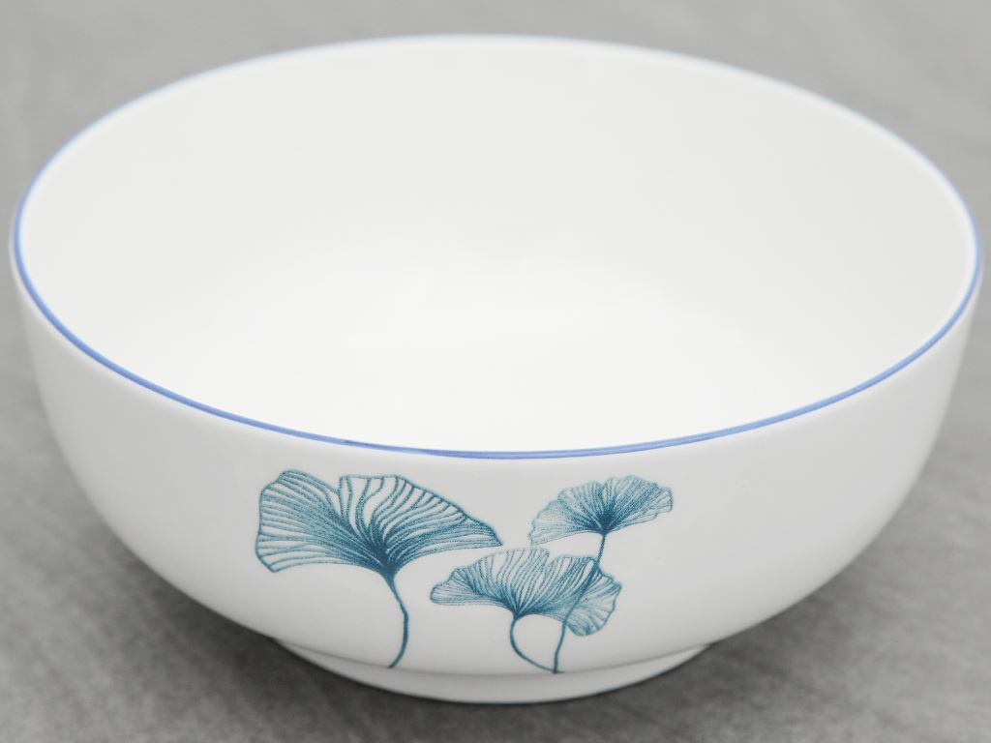
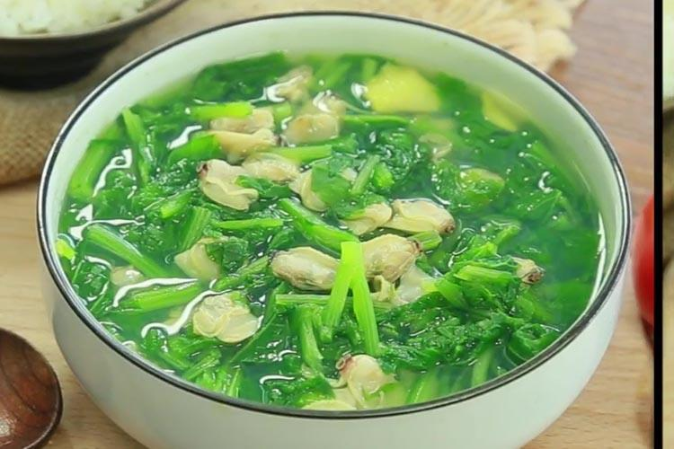
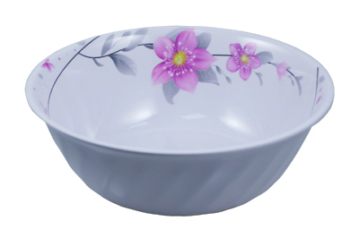
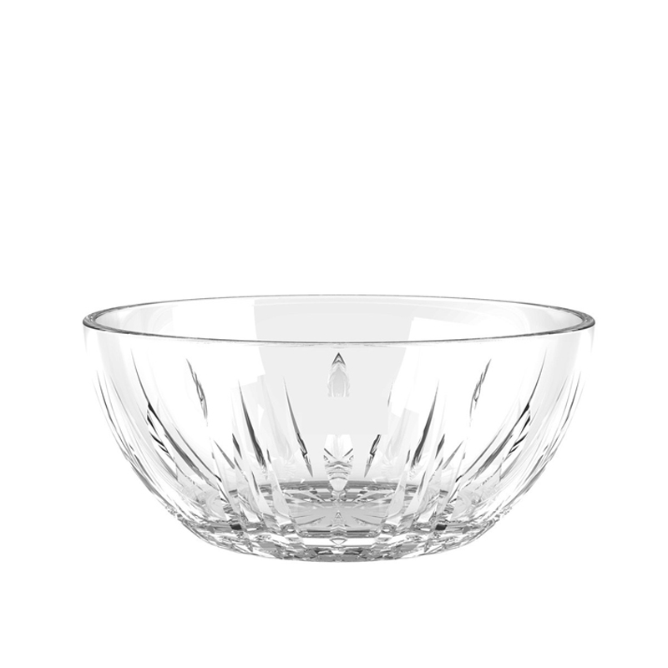

Slide 13
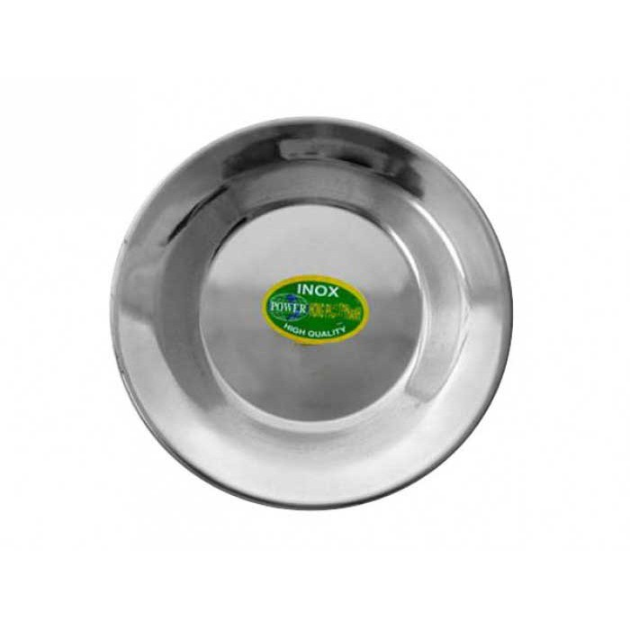
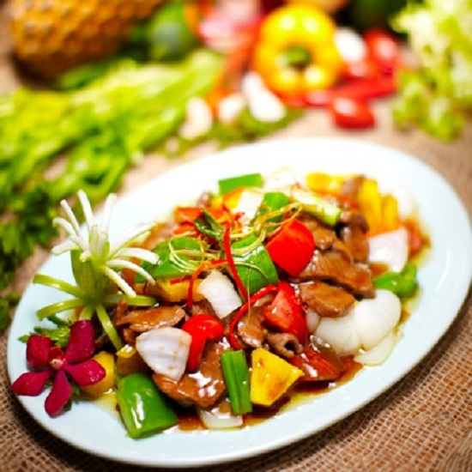
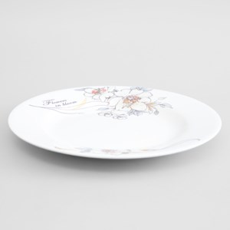
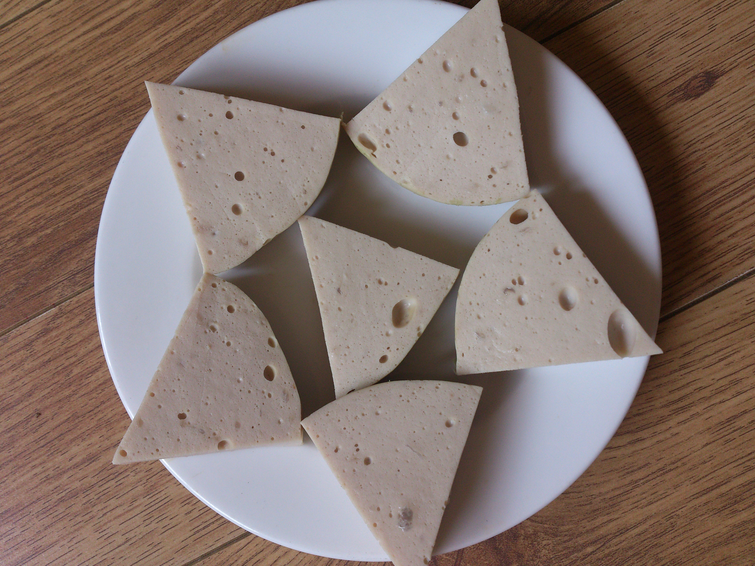
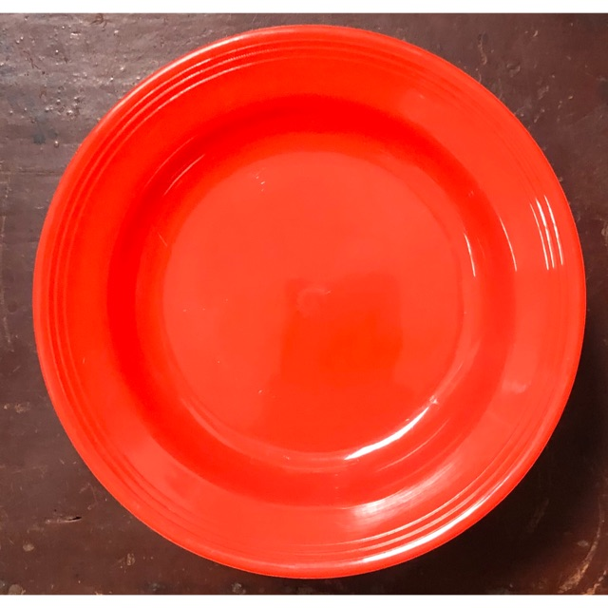
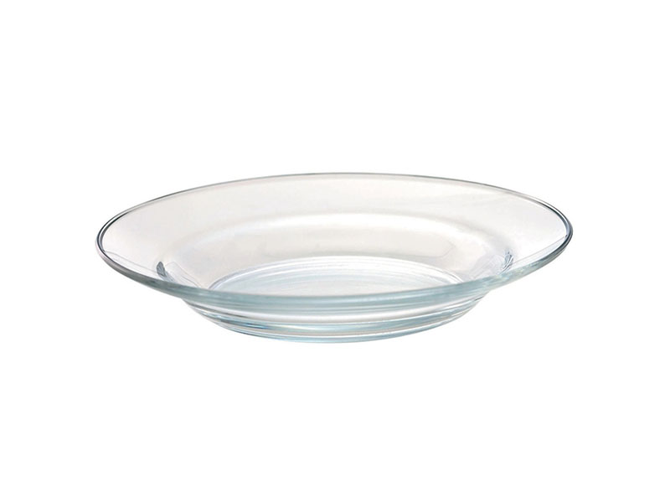

Slide 14

Tất cả đồ dùng này là dùng để phục vụ trong các bữa ăn, chúng đa dạng về chất liệu, kiểu dáng nhưng khi sử dụng chúng ta cần phải cẩn thận, nhẹ nhàng và giữ gìn sạch sẽ.

Slide 15

Tìm hiểu đồ dùng để uống

Slide 16
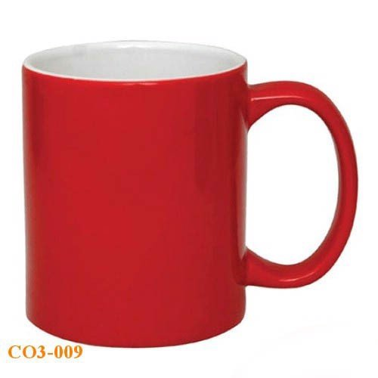

Slide 17
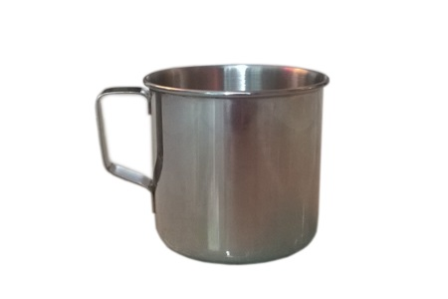
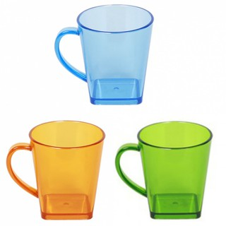
Ca inox
Ca nhựa

Slide 18
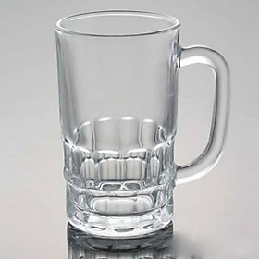
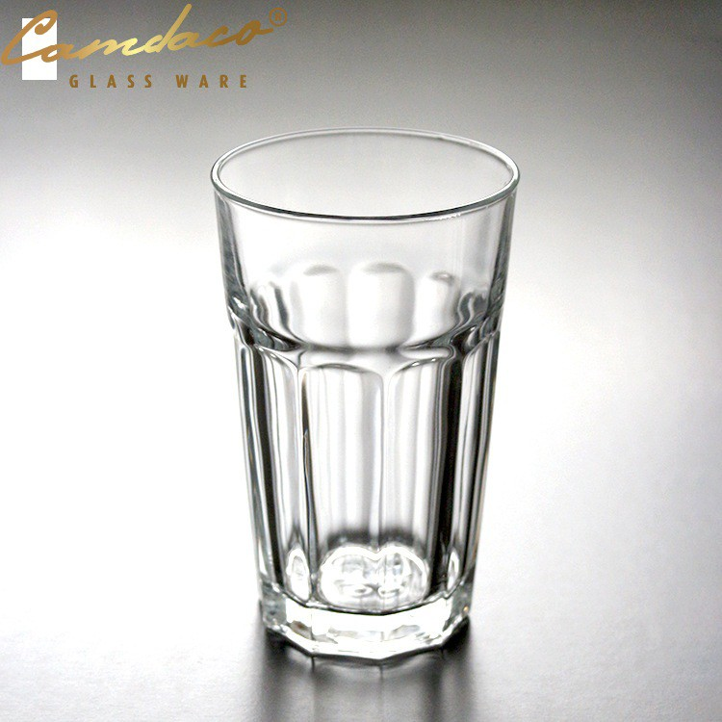
Ly thủy tinh

Slide 19
Ngoài cốc ra, còn có đồ dùng nào dùng để uống nữa không?

Slide 20
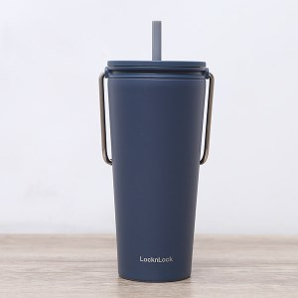
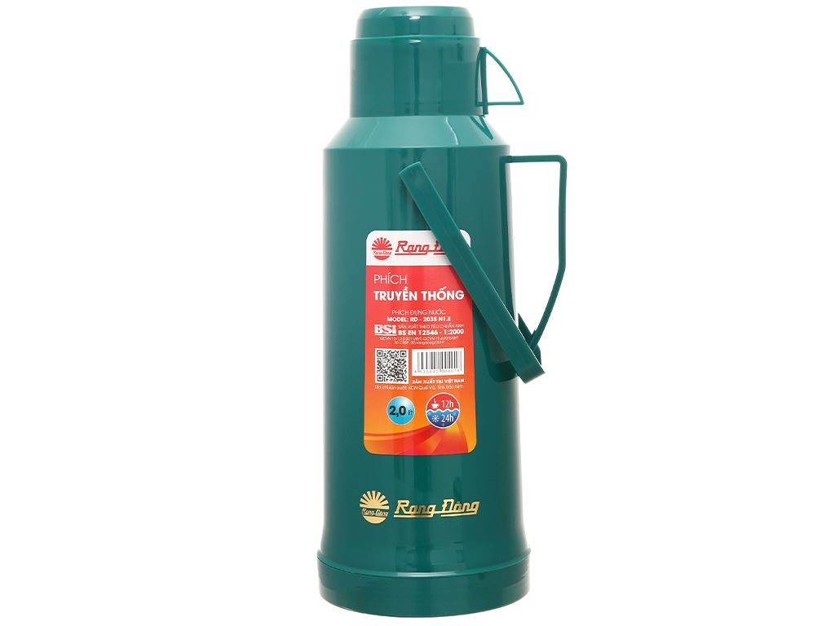
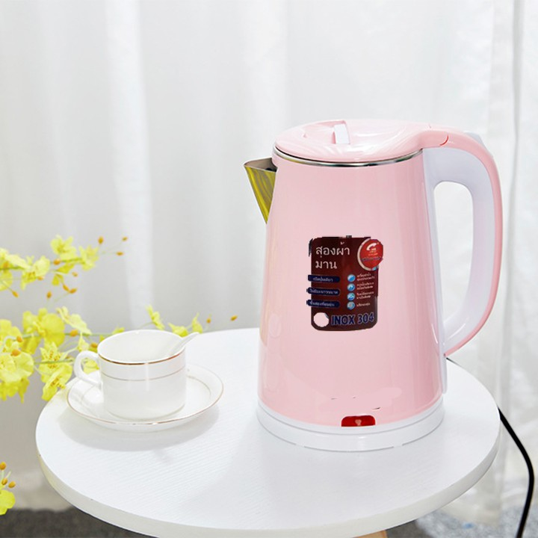
Mở rộng

Slide 21
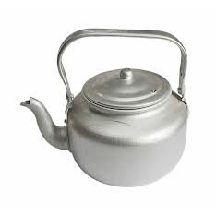
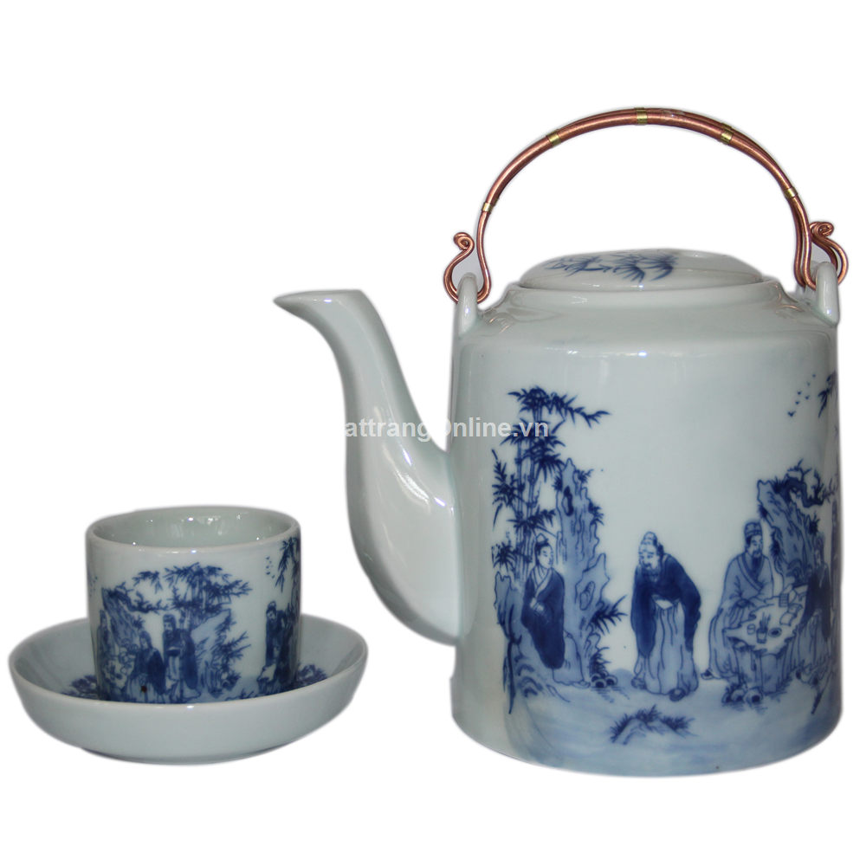

Slide 22
Tất cả đồ dùng này gọi chung là đồ dùng sử dụng để uống với những đồ dùng có chất liệu bằng nhựa thì chúng ta không nên để ở nhiệt độ quá cao vì sẽ có hại cho sức khỏe và khi sử dụng cần nhẹ nhàng, cẩn thận tránh rơi vỡ và luôn giữ gìn sạch sẽ.

Slide 23


So sánh:
Cái bát – Cái ca

Slide 24
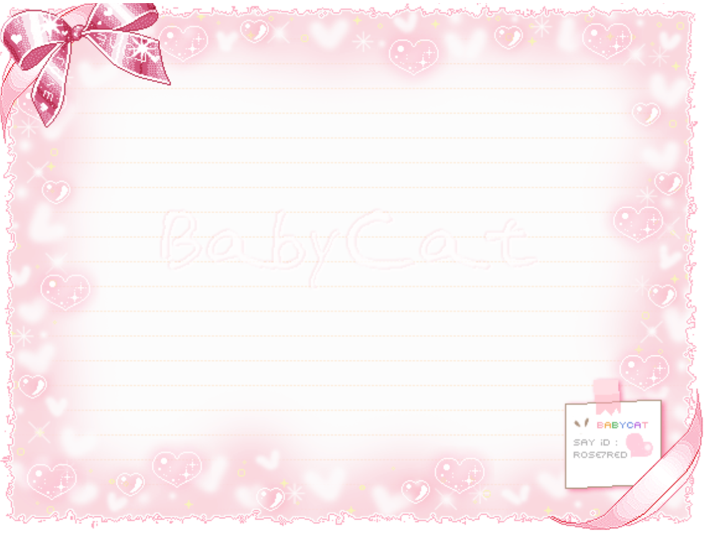
Giống nhau:
Đều gọi là đồ dùng trong gia đình, và đều phục vụ ăn uống cho con người.

Slide 25
Khác nhau:
Về tên gọi, chất liệu, và công dụng

Slide 26

Khi các con sử dụng cần biết giữ gìn sạch sẽ cất gọn gàng đồ dùng trong gia đình. Chú ý khi sử dụng những đồ dùng làm bằng sành, sứ , thuỷ tinh không làm rơi vỡ nhé, sẽ gây nguy hiểm cho các con đấy.

Slide 27

Trò chơi 1
Ai tinh mắt

Slide 28
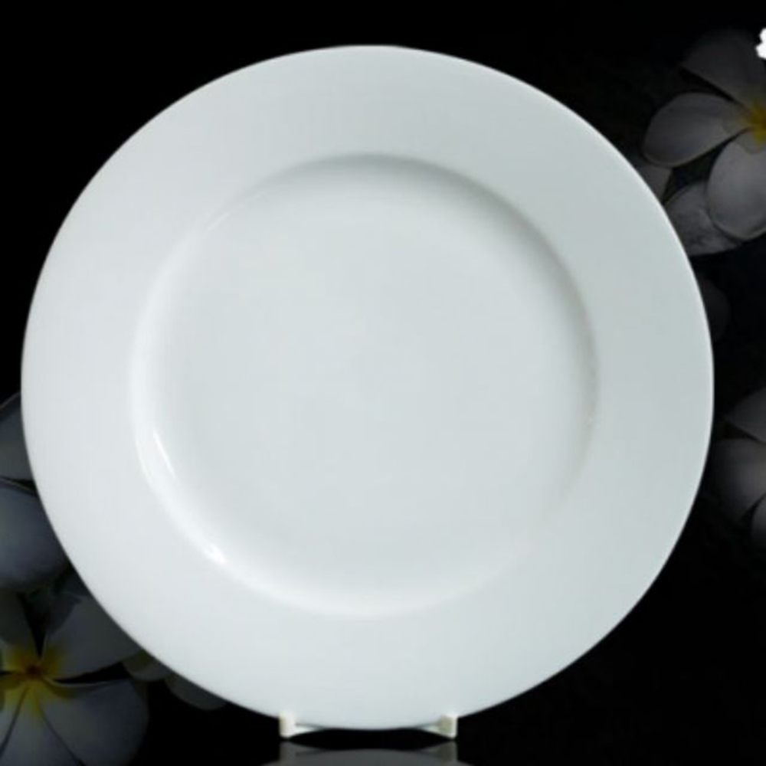
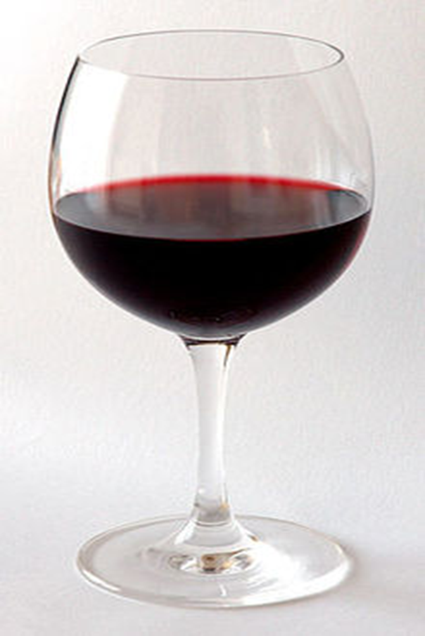
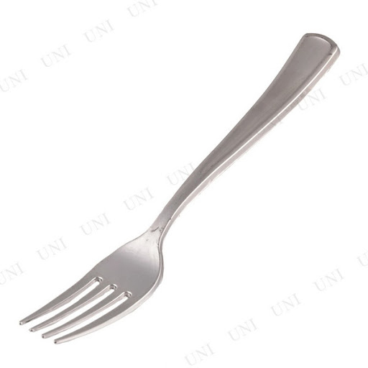
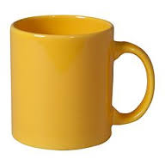
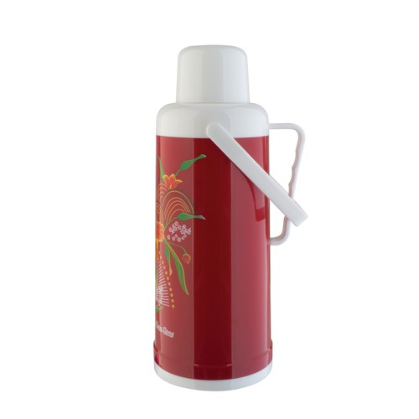
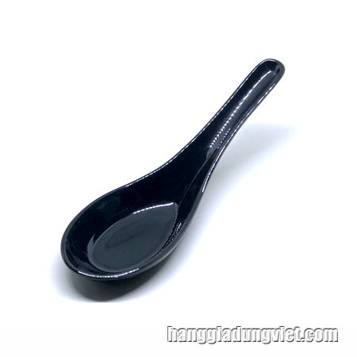
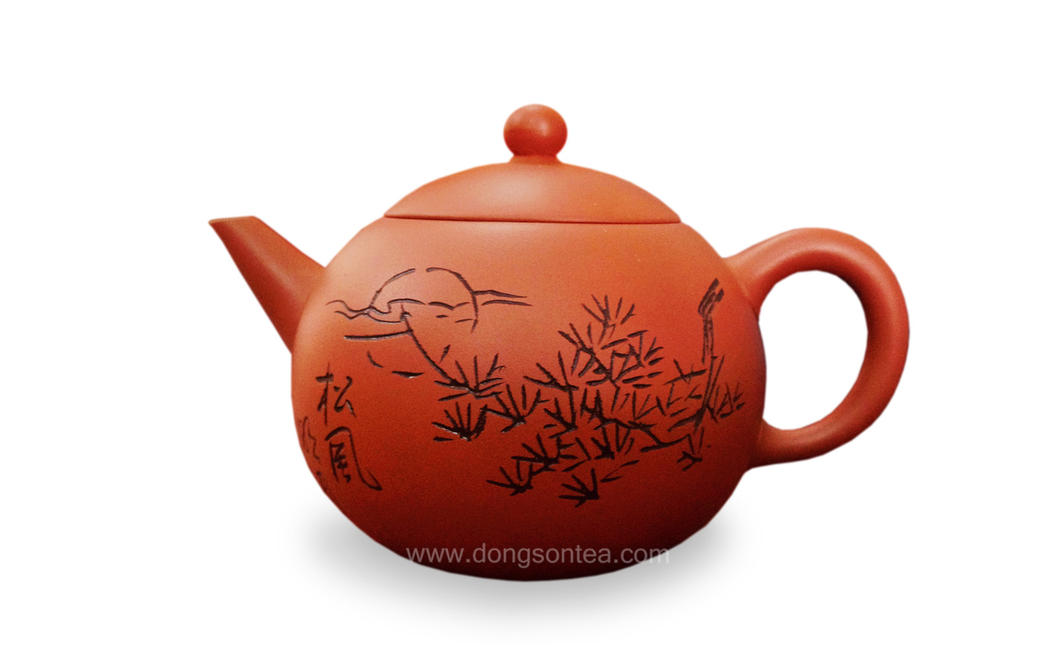
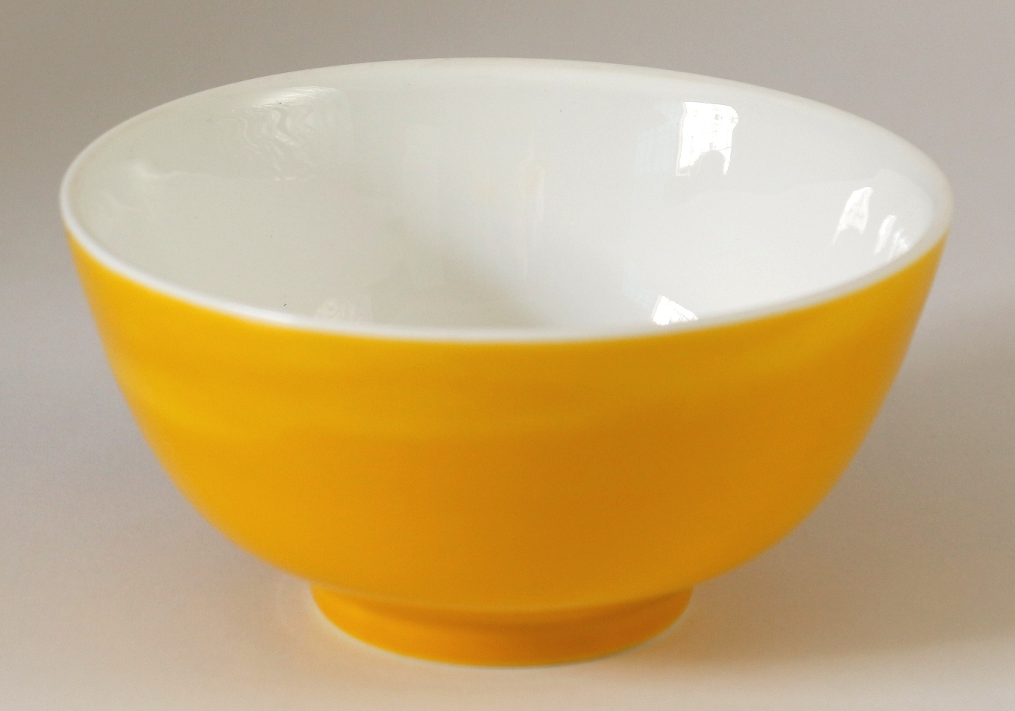

Slide 29

Trò chơi 2
Phân loại đồ dùng theo công dụng,
chất liệu

Slide 30

Chào tạm biệt

